Slide 1
Cake PHP
OneStage

Slide 2
Sommaire
Le Projet
Cake PHP
Ressentis et Conclusion
Questions

Slide 3
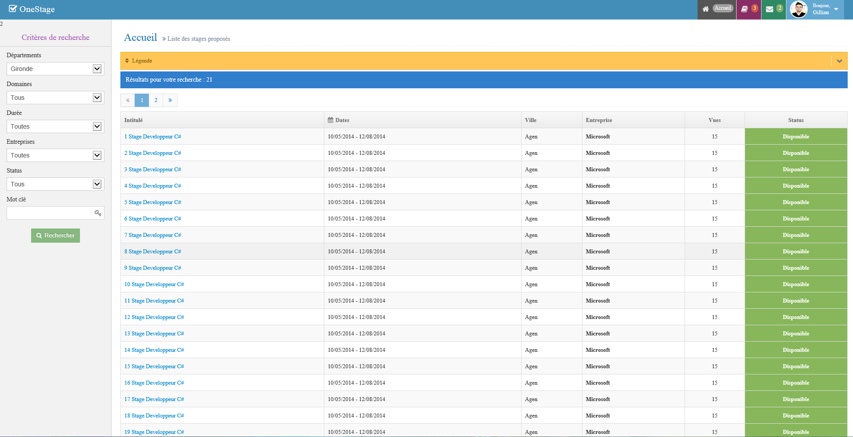
Le Projet

Slide 4

Cake PHP

Slide 5

Ressentis et Conclusion

Slide 6

Questions

